Slide 1
NHẬP MÔN
TRÍ TUỆ NHÂN TẠO
Đề tài: Bot chơi cờ tướng
GVHD: TS. Trần Thế Hùng
(AI)

Slide 2
Sinh viên thực hiện:
MSSV | Tên thành viên
20215281 | Nguyễn Xuân Mạnh
20210096 | Nguyễn Thanh Nhật Bảo
20215278 | Đặng Trần Nam Khánh
20215279 | Lê Hoàng Long
20215284 | Trần Nhật Minh

Slide 3
Nội dung:
01
02
03
04
PHÂN TÍCH ĐỀ TÀI
CƠ SỞ LÝ THUYẾT
THIẾT KẾ GIẢI PHÁP
TRIỂN KHAI THỬ NGHIỆM VÀ ĐÁNH GIÁ

Slide 4
01
PHÂN TÍCH ĐỀ TÀI

Slide 5
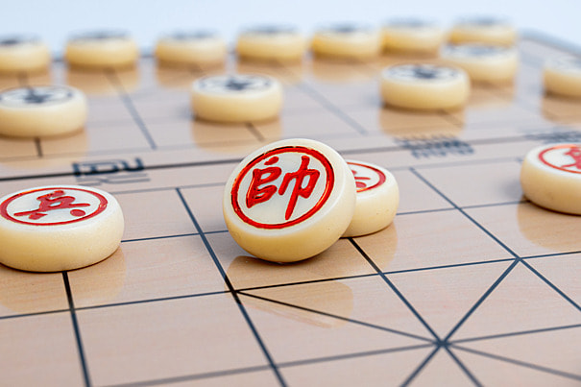
Giới thiệu bài toán
Cờ tướng là một trò chơi chiến lược cổ điển được yêu thích rộng rãi ở nhiều quốc gia, đặc biệt là Trung Quốc và Việt Nam. Với lịch sử lâu đời và quy tắc phức tạp, cờ tướng không chỉ đòi hỏi người chơi có kỹ năng tư duy chiến lược mà còn cần sự kiên nhẫn và khả năng dự đoán nước đi của đối thủ. Trong bối cảnh công nghệ phát triển không ngừng, việc áp dụng trí tuệ nhân tạo (AI) vào cờ tướng đã trở thành một lĩnh vực nghiên cứu thú vị và đầy thử thách.

Slide 6

Mục tiêu đề tài
Phát triển một hệ thống AI có khả năng chơi cờ tướng, với mục tiêu tạo ra một đối thủ chơi cờ tướng thông minh.
Hệ thống có khả năng thi đấu với người chơi và đưa ra những nước đi hợp lý dựa trên các chiến lược đã học.
Đồng thời, nghiên cứu và ứng dụng các thuật toán AI tiên tiến như tìm kiếm cây để cải thiện hiệu suất của bot.

Slide 7

Ý nghĩa của đề tài
Việc nghiên cứu và phát triển bot chơi cờ tướng không chỉ có ý nghĩa trong việc nâng cao khả năng giải quyết các vấn đề phức tạp của AI mà còn mang lại nhiều ứng dụng thực tiễn, như giải trí, giáo dục, và hỗ trợ cộng đồng yêu cờ tướng. Bot có thể giúp người chơi nâng cao kỹ năng, học hỏi chiến lược mới, và thách thức bản thân qua các ván cờ. Điều này không chỉ thúc đẩy tiến bộ công nghệ mà còn đóng góp vào sự phát triển của xã hội hiện đại.

Slide 8
02
CƠ SỞ LÝ THUYẾT

Slide 9
Thuật toán Tham lam (Greedy Algorithm)

Slide 10
Thuật toán Tham lam (Greedy Algorithm)
Thuật toán tham lam là một phương pháp đơn giản và hiệu quả để giải quyết nhiều bài toán tối ưu.
Trong cờ tướng, thuật toán tham lam có thể được sử dụng để chọn nước đi tốt nhất ở mỗi bước dựa trên một số tiêu chí đánh giá nhất định, chẳng hạn như giá trị của quân cờ ăn được hoặc vị trí chiến lược của quân cờ.
Mặc dù không đảm bảo sẽ đưa ra giải pháp tối ưu cho toàn bộ ván cờ, nhưng thuật toán tham lam có thể cung cấp các nước đi hợp lý trong thời gian ngắn, giúp giảm tải tính toán cho các thuật toán phức tạp hơn.
Dựa vào trạng thái hiện tại của bàn cờ, ta sẽ lấy tất cả các nước đi hợp lệ, sau đó tính giá trị trạng thái bàn cờ cho từng nước đi. Thuật toán sẽ lựa chọn nước đi có tổng trọng số cao nhát (nếu người chơi là Max) và ngược lại, chọn nước đi có trọng số âm nhất (nếu người chơi là Min).

Slide 11
Thuật toán Tham lam (Greedy Algorithm)
(+) Ưu điểm
Nhanh, không tốn nhiều thời gian
(+) Nhược điểm
Thuật toán chỉ quan tâm đến 1 nước đi tiếp theo và tối ưu hóa trọng số nên sẽ không tối ưu trong nhiều trường hợp. Do cờ tướng còn là sự kết hợp của nhiều nước đi với nhau để tạo nên một cấu trúc chiến thuật

Slide 12
Thuật toán Minimax

Slide 13
Thuật toán Minimax
Giải thuật Minimax là một thuật toán đệ quy lựa chọn bước đi kế tiếp trong một trò chơi có hai người. Xét một trò chơi đối kháng trong đó hai người thay phiên đi nước đi của mình như cờ tướng.
Khi chơi bạn có thể khai triển hết không gian trạng thái nhưng khó khăn chủ yếu là bạn phải tính toán được phản ứng và nước đi của đối thủ mình như thế nào? Cách xử lý đơn giản là bạn giả sử đối thủ của bạn cũng sử dụng kiến thức về không gian trạng thái giống bạn.
Giải thuật Minimax áp dụng giả thuyết này để tìm kiếm không gian trạng thái của trò chơi.

Slide 14
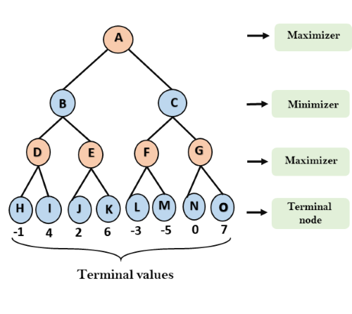
Thuật toán Minimax
Bước 1: Trong bước đầu tiên, thuật toán tạo ra Game Tree và áp dụng hàm Minimax để nhận các giá trị và các trạng thái kết thúc.
Trong sơ đồ cây dưới đây, hãy lấy A là trạng thái bắt đầu của Tree.
Giả sử maximizer thực hiện lượt đi đầu tiên có giá trị ban đầu trong trường hợp xấu nhất = – infinite và minimizer sẽ thực hiện lượt tiếp theo có giá trị ban đầu trong trường hợp xấu nhất = + infinity.

Slide 15
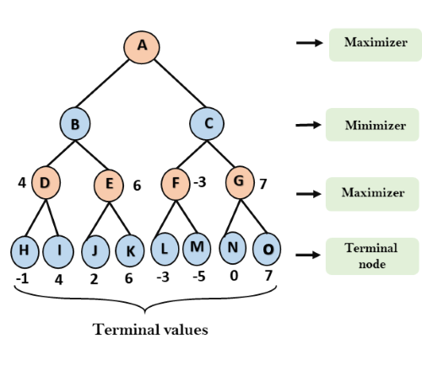
Thuật toán Minimax
Bước 2: Bây giờ, đầu tiên chúng ta tìm giá trị cho Maximizer, giá trị ban đầu của nó là -∞, vì vậy chúng ta sẽ so sánh từng giá trị ở trạng thái đầu cuối với giá trị ban đầu của Maximizer và xác định các giá trị nút cao hơn. Nó sẽ tìm thấy mức tối đa trong số tất cả.
Đối với nút D max (-1, – -∞) => max (-1,4) = 4
Đối với nút E max (2, -∞) => max (2, 6) = 6
Đối với nút F max (-3, -∞) => max (-3, -5) = -3
Đối với nút G max (0, -∞) = max (0, 7) = 7

Slide 16
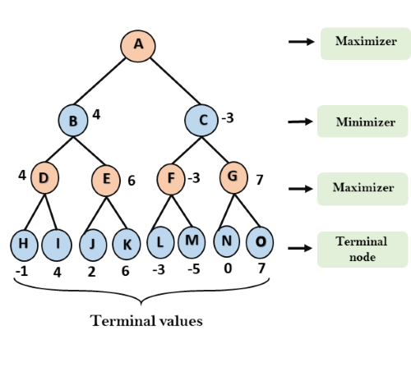
Thuật toán Minimax
Bước 3: Trong bước tiếp theo, đến lượt trình Minimizer, vì vậy nó sẽ so sánh giá trị tất cả các nút với + ∞ và sẽ tìm giá trị nút lớp thứ 3.
Đối với nút B = min (4,6) = 4
Đối với nút C = min (-3, 7) = -3

Slide 17
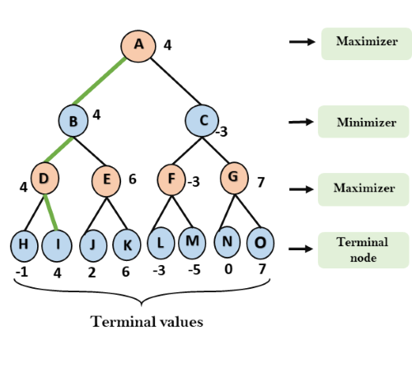
Thuật toán Minimax
Bước 4: Bây giờ đến lượt Maximizer, nó sẽ lại chọn giá trị lớn nhất của tất cả các nút và tìm giá trị lớn nhất cho nút gốc. Trong Game Tree này, chỉ có 4 lớp, do đó chúng truy cập ngay đến nút gốc, nhưng trong trò chơi thực, sẽ có nhiều hơn 4 lớp.
Đối với nút A max (4, -3) = 4

Slide 18
Thuật toán Minimax
(+) Ưu điểm
Tìm kiếm được mọi nước đi tiếp theo sau đó lựa chọn nước đi tốt nhất, vì giải thuật có tính chất vét cạn nên không bỏ sót trạng thái

Slide 19
Thuật toán Minimax
(+) Nhược điểm
Đối với các trò chơi có không gian trạng thái lớn như caro, cờ tướng… việc chỉ áp dụng giải thuật Minimax có lẽ không còn hiệu quả nữa do sự bùng nổ tổ hợp quá lớn.
Giải thuật áp dụng nguyên lý vét cạn không tận dụng được thông tin của trạng thái hiện tại để lựa chọn nước đi, vì duyệt hết các trạng thái nên tốn thời gian.

Slide 20
Thuật toán Alpha-Beta Search

Slide 21
Thuật toán Alpha-Beta Search
Alpha-beta search là một cải tiến của thuật toán minimax, được sử dụng rộng rãi trong các trò chơi đối kháng như cờ vua và cờ tướng.
Thuật toán này giúp cắt tỉa các nhánh không cần thiết trong cây tìm kiếm, qua đó giảm thiểu số lượng nước đi cần phải đánh giá.
Alpha-beta search hoạt động bằng cách duy trì hai giá trị alpha và beta để theo dõi giới hạn trên và giới hạn dưới của giá trị mong đợi, từ đó loại bỏ các nước đi không khả thi. Điều này giúp tăng tốc độ tìm kiếm và cải thiện hiệu suất của bot trong việc đưa ra quyết định.

Slide 22
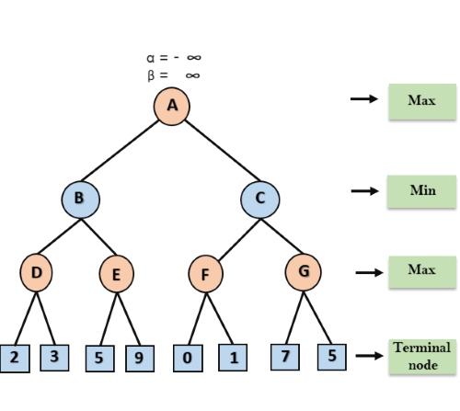
Thuật toán Alpha-Beta Search
Bước 1: Ở bước đầu tiên, người chơi Max sẽ bắt đầu di chuyển đầu tiên từ nút A nơi α = -∞ và β = + ∞, những giá trị alpha và beta này được truyền lại cho nút B nơi lại α = -∞ và β = + ∞ và Nút B chuyển cùng một giá trị cho nút con D của nó.

Slide 23
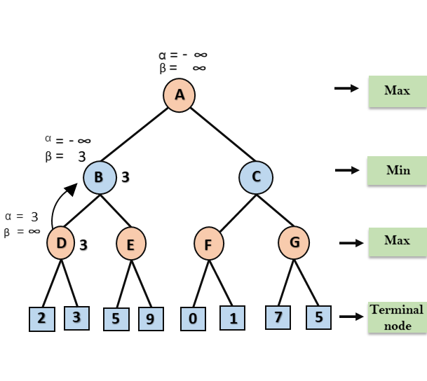
Thuật toán Alpha-Beta Search
Bước 2: Tại nút D, giá trị của α sẽ được tính theo lượt của nó cho Max. Giá trị của α được so sánh với đầu tiên là 2 và sau đó là 3, và max (2, 3) = 3 sẽ là giá trị của α tại nút D và giá trị của nút cũng sẽ là 3.
Bước 3: Bây giờ thuật toán quay ngược lại nút B, trong đó giá trị của β sẽ thay đổi vì đây là lượt của Min, Bây giờ
β = + ∞, sẽ so sánh với giá trị của các nút tiếp theo có sẵn, tức là min (∞, 3) = 3, do đó tại nút B bây giờ α = -∞ và β = 3.
Trong bước tiếp theo, thuật toán duyệt qua nút kế tiếp tiếp theo của nút B là nút E, và các giá trị của
α = -∞ và β = 3 cũng sẽ được chuyển.

Slide 24
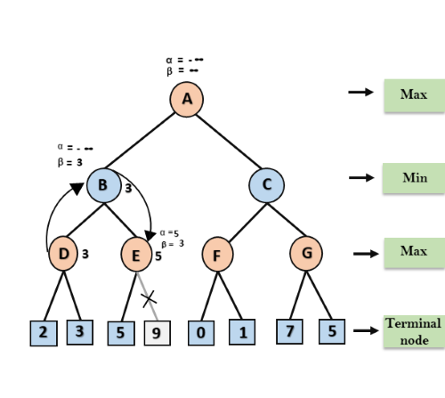
Thuật toán Alpha-Beta Search
Bước 4: Tại nút E, Max sẽ đến lượt, và giá trị của alpha sẽ thay đổi. Giá trị hiện tại của alpha sẽ được so sánh với 5, vì vậy max (-∞, 5) = 5, do đó tại nút E α = 5 và β = 3, trong đó α> = β, vì vậy nhánh bên phải của E sẽ bị lược bỏ, và thuật toán sẽ không đi qua nó, và giá trị tại nút E sẽ là 5.

Slide 25
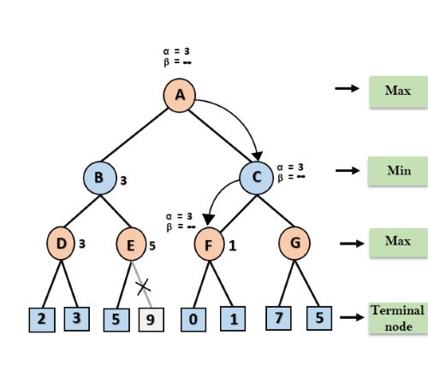
Thuật toán Alpha-Beta Search
Bước 5: Ở bước tiếp theo, thuật toán lại chiếu ngược cây, từ nút B đến nút A. Tại nút A, giá trị của alpha sẽ được thay đổi giá trị lớn nhất có sẵn là 3 như
max (-∞, 3) = 3 và β = + ∞, hai giá trị này bây giờ được chuyển đến người kế nhiệm bên phải của A là Nút C. Tại nút C, α = 3 và β = + ∞, và các giá trị tương tự sẽ được chuyển cho nút F.
Bước 6: Tại nút F, một lần nữa giá trị của α sẽ được so sánh với nút con bên trái là 0 và max (3,0) = 3, sau đó so sánh với nút con bên phải là 1 và max (3,1) = 3 vẫn còn α vẫn là 3, nhưng giá trị nút của F sẽ trở thành 1.

Slide 26
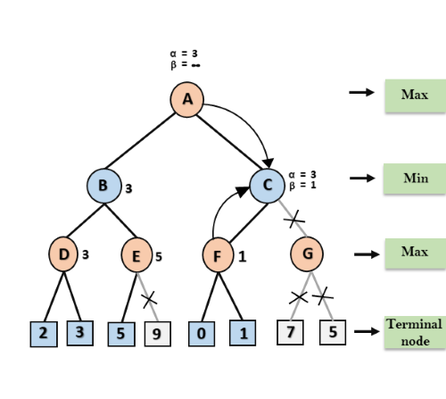
Thuật toán Alpha-Beta Search
Bước 7: Nút F trả về giá trị nút 1 cho nút C, tại C α = 3 và β = + ∞, ở đây giá trị beta sẽ được thay đổi, nó sẽ so sánh với 1 nên min (∞, 1) = 1. Bây giờ tại C, α = 3 và β = 1, và một lần nữa nó thỏa mãn điều kiện α> = β, vì vậy con tiếp theo của C là G sẽ bị lược bớt, và thuật toán sẽ không tính toàn bộ cây con G.

Slide 27
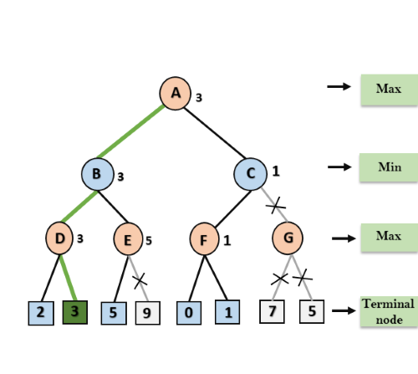
Thuật toán Alpha-Beta Search
Bước 8: C bây giờ trả về giá trị từ 1 đến A ở đây giá trị tốt nhất cho A là max (3, 1) = 3. Sau đây là cây trò chơi cuối cùng là hiển thị các nút được tính toán và các nút chưa bao giờ tính toán. Do đó, giá trị tối ưu cho bộ cực đại là 3 cho ví dụ này.

Slide 28
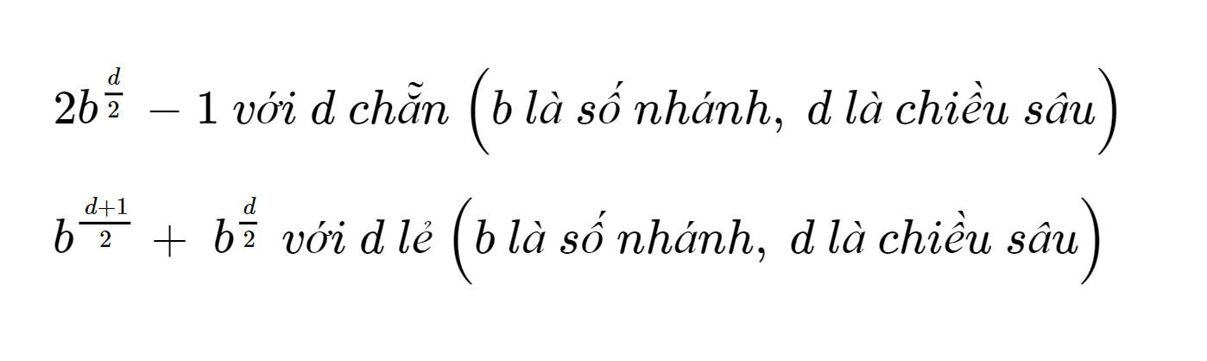
Thuật toán Alpha-Beta Search
Trong điều kiện lý tưởng, thuật toán Alpha-Beta Search chỉ phải xét số nút theo công thức:

Slide 29
Thuật toán Alpha-Beta Search
(+) Ưu điểm
Cắt tỉa cây tìm kiếm giúp giảm đáng kể số lượng nút phải duyệt, tăng hiệu suất của thuật toán.
Có thể tìm kiếm sâu hơn và xác định các hành động tối ưu nhanh hơn so với các thuật toán tìm kiếm thông thường.
Độ phức tạp thời gian của thuật toán Alpha-Beta tốt hơn so với tìm kiếm theo chiều rộng và tìm kiếm theo chiều sâu vô hạn.

Slide 30
Thuật toán Monte Carlo Tree Search

Slide 31
Thuật toán Monte Carlo
Thuật toán Monte Carlo sử dụng phương pháp mô phỏng ngẫu nhiên để đánh giá các tình huống và đưa ra quyết định.
Trong cờ tướng, thuật toán này có thể được sử dụng để mô phỏng hàng nghìn ván cờ từ một trạng thái hiện tại, sau đó đánh giá kết quả của các nước đi khác nhau dựa trên số lần thắng, thua, và hòa.
Monte Carlo có thể đặc biệt hiệu quả trong những tình huống phức tạp, nơi mà không thể dễ dàng đánh giá giá trị của một nước đi bằng các phương pháp truyền thống.
Mặc dù yêu cầu nhiều tài nguyên tính toán, nhưng thuật toán này có khả năng cung cấp những đánh giá chính xác hơn về các nước đi tiềm năng.

Slide 32
Thuật toán Monte Carlo Tree Search
(+) Ý tưởng
MCTS là một phương pháp tìm kiếm sử dụng lấy mẫu và mô phỏng ngẫu nhiên để ước tính tỷ lệ thắng thua của một trạng thái bàn cờ, từ đó xác định nước đi tốt nhất, đồng thời cân bằng giữa việc khám phá các nước đi mới và khai thác các nước đi tiềm năng.

Slide 33
Thuật toán Monte Carlo Tree Search
(+) Ý tưởng
Chọn lựa: từ một nút gốc (trạng thái bàn cờ hiện hành) cho đến nút lá, vì vậy sẽ có nhiều hướng đi được mang ra đánh giá.
Mở rộng: thêm một nút con vào nút lá của hướng được chọn trong bước chọn lựa

Slide 34
Thuật toán Monte Carlo Tree Search
(+) Ý tưởng
Giả lập: một ván cờ giả lập được chơi từ nút mở rộng, sau đó kết quả thắng thua của ván cờ giả lập sẽ được xác định. Để thuật toán nhanh hội tụ hơn (nhanh có kết quả thắng thua hơn thì ra dùng thuật toán greedy để mô phỏng)
Lan truyền ngược: kết quả thắng thua sẽ được cập nhật cho tất cả các nút của hướng được chọn theo cách lan truyền ngược

Slide 35
Thuật toán Monte Carlo Tree Search
(+) Ý tưởng
Nước đi hứa hẹn là nút con nào có tỷ lệ thắng thua cao hơn được chọn trong giai đoạn chọn lựa. Sau khi kết thúc thời gian tìm kiếm, nút con nào được thăm nhiều nhất tại nút gốc sẽ được chọn để đi.

Slide 36
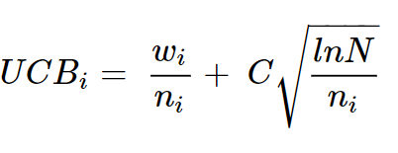
Thuật toán Monte Carlo Tree Search
(+) Giải thích
Bước 1: Từ trạng thái ban đầu của bàn cờ, tạo node gốc v0 của trạng thái
s0. Lặp lại quá trình xây dựng cây tìm kiếm trong phạm vi ngân sách tính toán (số lần lặp). Mô tả các kịch bản thử nghiệm và kết quả đạt được. Chọn một nút v từ gốc v0 bằng cách sử dụng hàm Selection.
Công thức lựa chọn nút con:
Tỷ số wi/ni là tỷ lệ thắng của nút con i, wi là số lần thắng ván đấu giả lập có đi qua nút này, ni là số lần nút này được đi qua, N là số lần nút cha được đi qua, và C là tham số có thể điều chỉnh.

Slide 37
Thuật toán Monte Carlo Tree Search
(+) Giải thích
Bước 2: Mở rộng nút v bằng cách chọn một hành động ngẫu nhiên và thêm nút con v1
Bước 3: Mô phỏng từ trạng thái của nút v1 và trả về phần thưởng reward.
Bước 4: Lan truyền ngược phần thưởng từ nút v1 về nút gốc v0. Trả về nút con được thăm nhiều nhất từ gốc v0

Slide 38
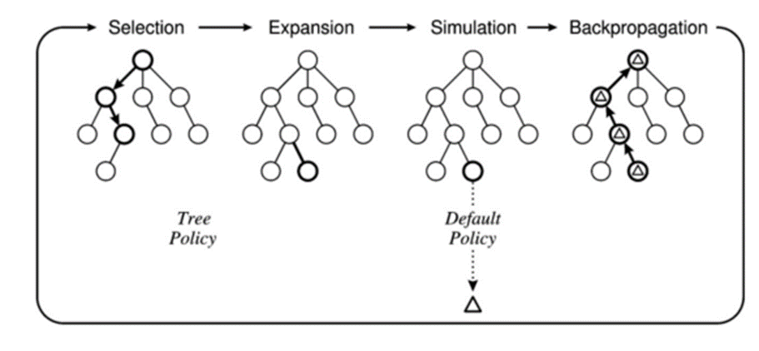
Mô phỏng thuật toán MCTS

Slide 39
Thuật toán Monte Carlo Tree Search
(+) Nhược điểm
Số lần lặp cần thiết cho thuật toán MCTS trong cờ tướng có thể nằm trong khoảng từ vài nghìn lần đến hàng triệu lần tùy thuộc vào cấu hình cụ thể của thuật toán và mục tiêu hiệu suất. Nên nếu chỉ lặp số lượng nhỏ, nước đi sẽ không tốt.
MCTS có thể làm việc không cần đến tri thức đặc trưng của trò chơi. Tuy nhiên, tri thức rất cần thiết để cải tiến các phương pháp học tăng cường, và học tăng cường là một phần của MCTS.

Slide 40
Thuật toán Monte Carlo Tree Search
(+) Nhược điểm
Sử dụng thuật toán Greedy để thực hiện mô phỏng các nước đi, điều này có thể dẫn đến việc giảm tính đa dạng và khả năng khám phá của thuật toán MCTS.
Hàm generate_next_states(state) chỉ tạo ra các trạng thái con bằng cách di chuyển các quân cờ một cách ngẫu nhiên.
Hàm backpropagate(node, reward) đơn giản tăng lượt thăm và cộng điểm thưởng cho tất cả các nút trên đường đi từ nút lá về nút gốc.

Slide 41
Thuật toán Monte Carlo Tree Search
(+) Đề xuất giải pháp
Sử dụng một mô hình học sâu như mạng nơ-ron tích chập (CNN) để đánh giá trạng thái của bàn cờ.
Thay vì sử dụng Greedy, sử dụng một thuật toán mô phỏng cải tiến như AlphaZero

Slide 42
Chiến thuật sử dụng

Slide 43
Trọng số cho vị trí của một số quân cờ

Slide 44
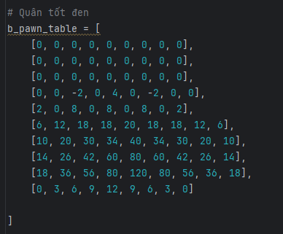
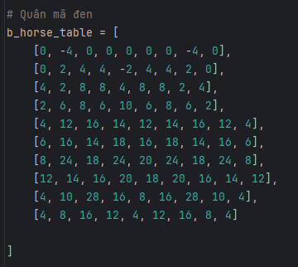
Bảng trọng số quân tốt đen
Bảng trọng số quân mã đen

Slide 45
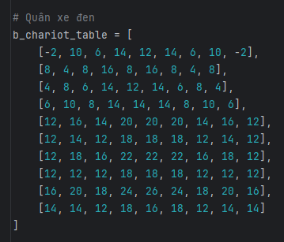
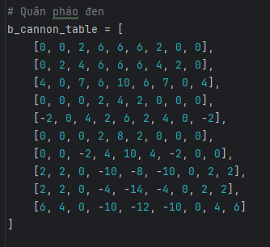
Bảng trọng số quân xe đen
Bảng trọng số quân pháo đen

Slide 46
Bảng trọng số các quân tốt đỏ, mã đỏ, xe đỏ, pháo đỏ được lấy đảo ngược lại tương ứng
Ngoài ra, giá trị cố định của mỗi quân cờ là: tốt 30, xe 600, pháo 285, mã 270, tượng 120, sĩ 120, tướng 6000

Slide 47
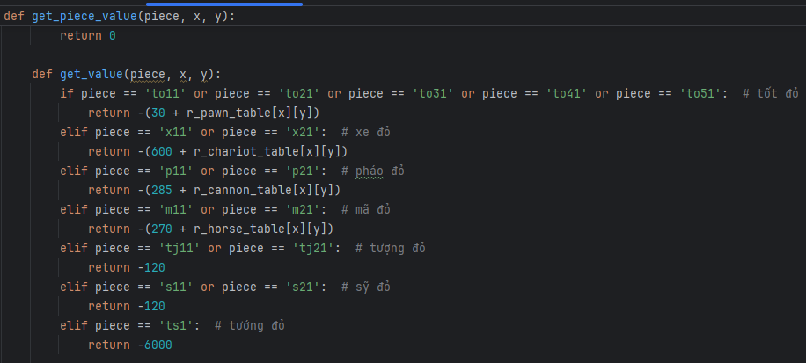
Hàm tính giá trị của 1 quân cờ tại 1 vị trí trên bàn cờ

Slide 48
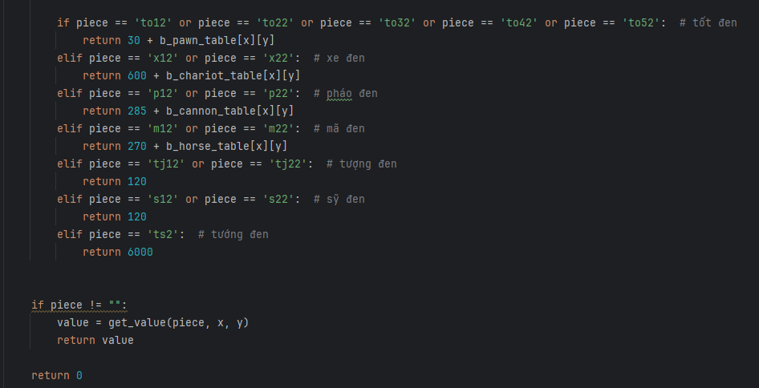
Hàm tính giá trị của 1 quân cờ tại 1 vị trí trên bàn cờ

Slide 49
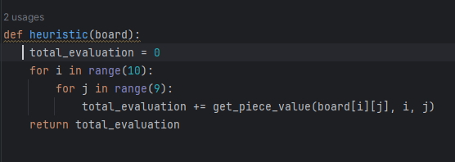
Hàm heuristic tính tổng trọng số tất cả quân trên bàn cờ

Slide 50
03
THIẾT KẾ GIẢI PHÁP

Slide 51
Thuật toán Greedy

Slide 52
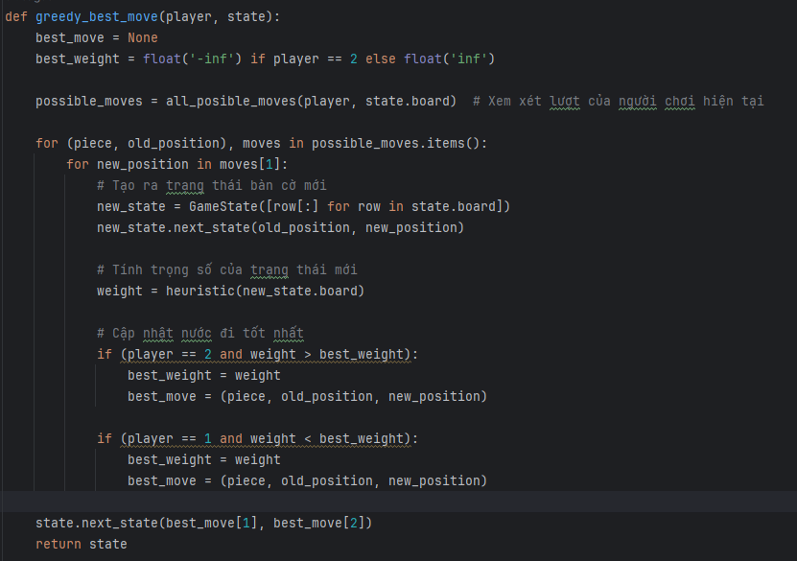
Thuật toán Greedy

Slide 53
Thuật toán Minimax

Slide 54
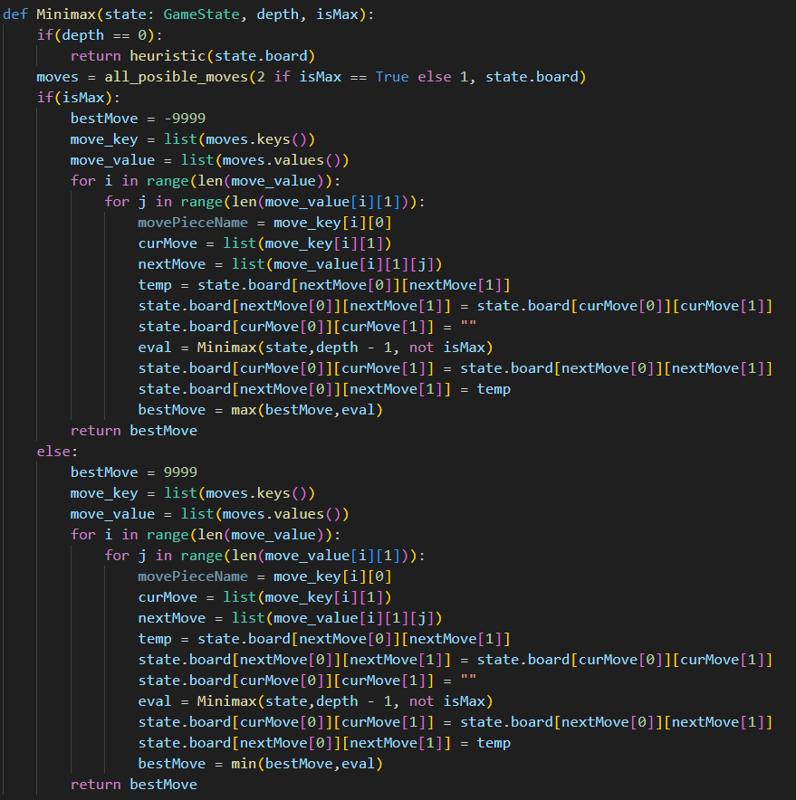
Hàm Minimax

Slide 55
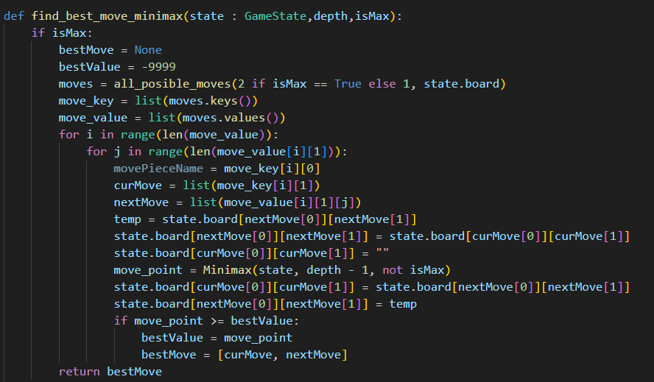
Hàm find_best_move_minimax

Slide 56
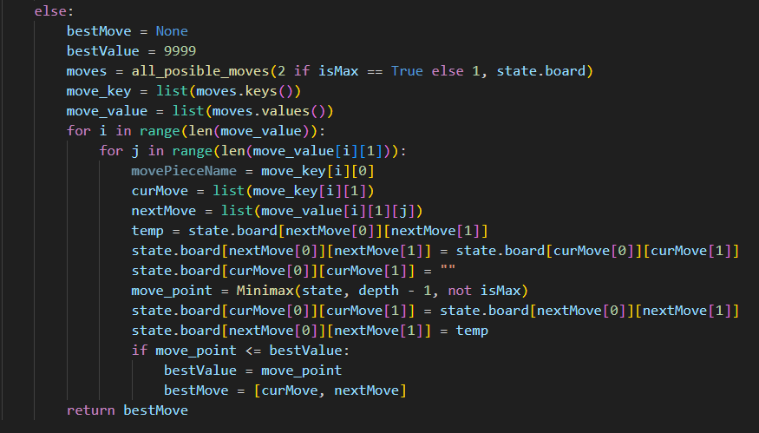
Hàm find_best_move_minimax

Slide 57
(+) Giải thích
Khi đến lượt máy đánh, chương trình sẽ gọi hàm find_best_move_minimax với đầu vào gồm trạng thái hiện tại của trò chơi, độ sâu của cây tìm kiếm (số nguyên lớn hơn 0), máy là Max hay Min ( True hoặc False). Hàm sẽ trả về nước đi hiện tại và nước đi kế tiếp của quân cờ sẽ được di chuyển của trạng thái tốt nhất mà nó tìm được nhờ áp dụng thuật toán Minimax.

Slide 58
Thuật toán
Alpha-Beta Search

Slide 59
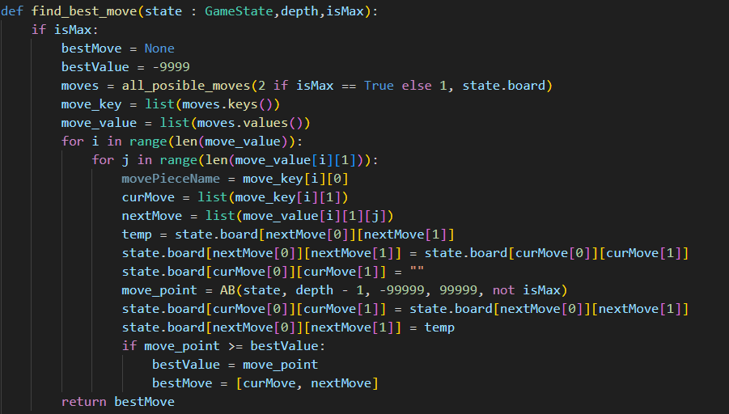
Hàm find_best_move

Slide 60
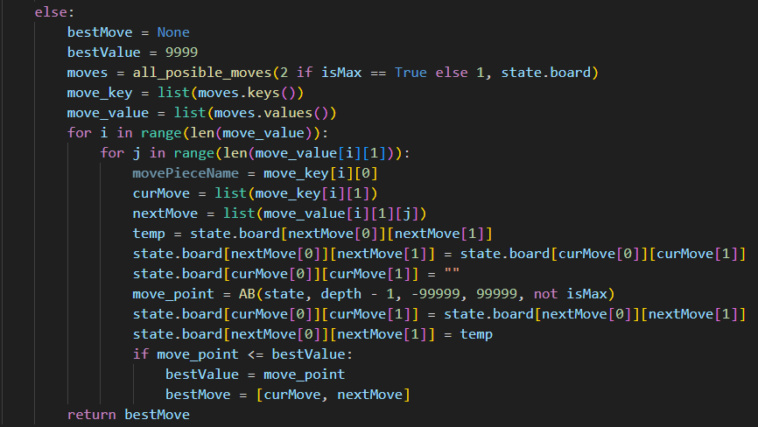
Hàm find_best_move

Slide 61
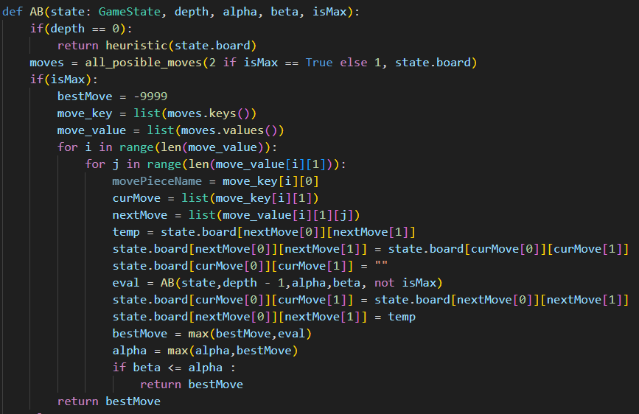
Hàm Alpha-Beta Search

Slide 62
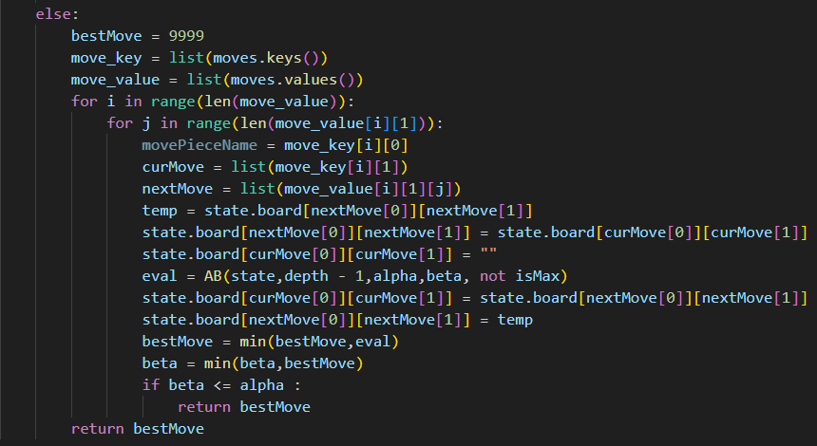
Hàm Alpha-Beta Search

Slide 63
(+) Giải thích
Khi đến lượt máy đánh, chương trình sẽ gọi hàm find_best_move với đầu vào gồm trạng thái hiện tại của trò chơi, độ sâu của cây tìm kiếm (số nguyên lớn hơn 0), máy là Max hay Min (True hoặc False). Hàm sẽ trả về nước đi hiện tại và nước đi kế tiếp của quân cờ sẽ được di chuyển của trạng thái tốt nhất mà nó tìm được nhờ áp dụng thuật toán Alpha-Beta Seatch

Slide 64
Thuật toán
Monte Carlo Tree Search

Slide 65
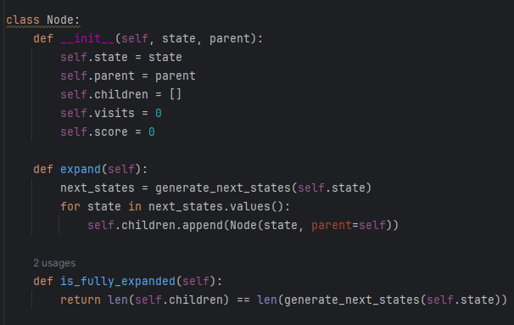
Hàm định nghĩa Node trong MCTS

Slide 66
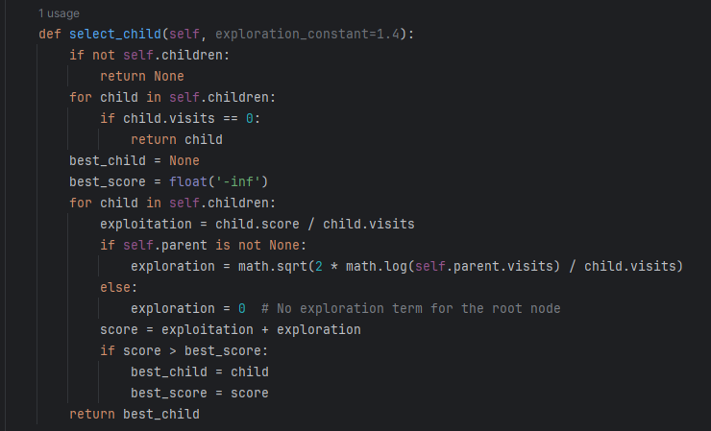
Hàm định nghĩa Node trong MCTS

Slide 67
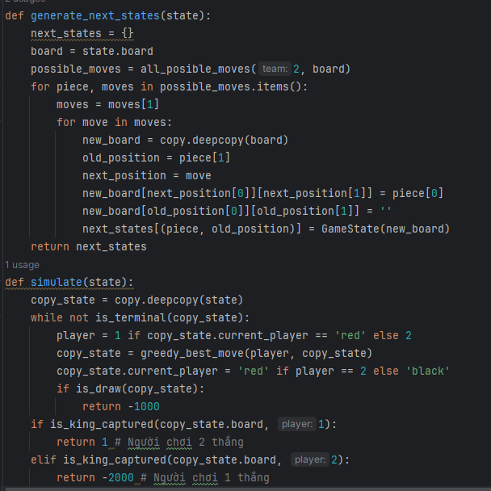
Hàm tạo các nước đi mới vào Node và mô phỏng

Slide 68
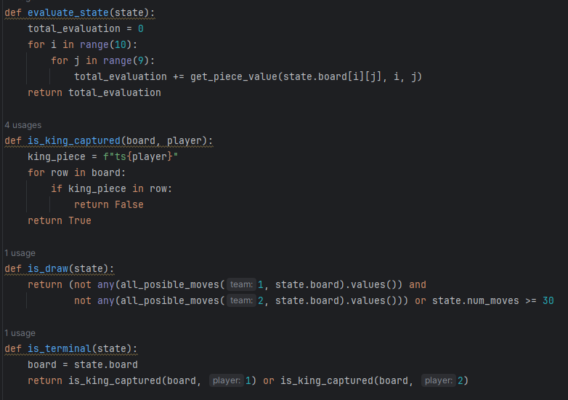
Hàm định nghĩa các trạng thái bàn cờ

Slide 69
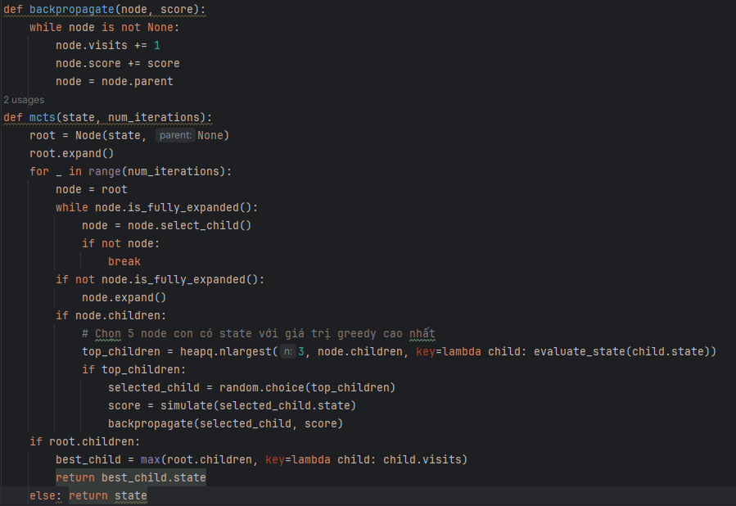
Hàm lan truyền ngược và thuật toán MCTS

Slide 70
04
TRIỂN KHAI THỬ NGHIỆM
VÀ ĐÁNH GIÁ

Slide 71
Thử nghiệm về chất lượng nước đi
Bảng sau đây sắp xếp theo thứ tự từ kém đến tốt của các thuật toán
STT | Strategy | Search Depth
1 | Greedy | 1
2 | Minimax / Alpha-Beta Pruning | 2
3 | Minimax / Alpha-Beta Pruning | 3
4 | Minimax / Alpha-Beta Pruning | 4
So sánh chất lượng nước đi của các thuật toán

Slide 72
Thử nghiệm về chất lượng nước đi
Đối với cùng 1 thuật toán, việc tăng giới hạn độ sâu của cây tìm kiếm sẽ giúp tìm ra được những nước đi chất lượng hơn.
Do các nhược điểm của MCTS nên nhóm không thể sử dụng ngay để so sánh được. Chúng ta sẽ coi MCTS là một trường hợp đặc biệt vì nó có khả năng học và cải thiện chất lượng của mình qua thời gian.

Slide 73
Thử nghiệm về thời gian cần thiết để sinh ra nước đi
Sau khi thử nghiệm bằng cách tạo ra các ván cờ mô phỏng của các thuật toán, nhóm đã đo được thời gian trung bình mà các thuật toán cần để tạo ra một nước đi mới.

Slide 74
Strategy | Search Depth (Iterations if MCTS) | Average Time for Each Move (ms)
Greedy | 1 | 0.89
Minimax | 2 | 59.90
Minimax | 3 | 2207.20
Minimax | 4 | 83931.38
Alpha-Beta Pruning | 2 | 64.07
Alpha-Beta Pruning | 3 | 787.36
Alpha-Beta Pruning | 4 | 6618.08
MCTS | 10 | 240.86
MCTS | 50 | 1135.93
MCTS | 100 | 2481.92
MCTS | 500 | 16568.29
So sánh thời gian sinh ra nước đi của các thuật toán

Slide 75
Thử nghiệm về thời gian cần thiết để sinh ra nước đi
Với cùng các thuật toán, việc tăng giới hạn độ sâu của cây tìm kiếm sẽ tăng thêm số lượng các nút cần phải duyệt, từ đó tăng thêm thời gian cần thiết để sinh ra một nước cờ.
Mặc dù Minimax và Alpha-Beta Pruning đều sinh ra các nước cờ có cùng một chất lượng. Nhưng Alpha-Beta Pruning có hiệu suất tốt hơn đáng kể, thời gian sinh ra nước của thuật toán này nhanh hơn gấp nhiều lần thời gian của Minimax, nhất là ở những độ sâu lớn. Ví dụ, ở độ sâu bằng 4, Alpha-Beta Pruning chỉ cần 6,6 giây để tạo ra một nước đi mới, trong khi đó Minimax cần tận 83,9 giây, lâu hơn gấp 12,7 lần.

Slide 76
DEMO

Slide 77
Thanks!

